Slide 1
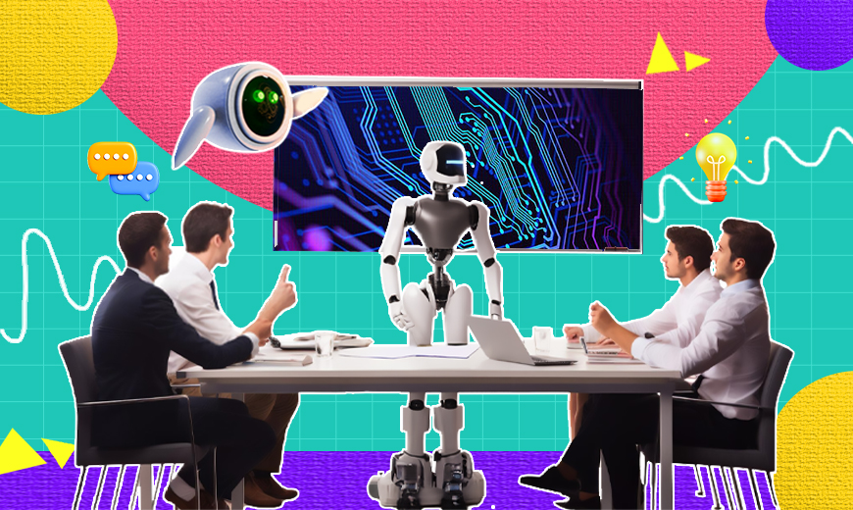
Speaker identification
Wer spricht? Sprecheridentifikation in Audio und Sprache
Notes:
Herzlich Wilkommen zu meiner Präsentattion über Speaker Identifikation oder auf Deutsch Sprecher Identifikation.
Wir werden heute gemeinsam versuchen die Frage zu beantworten «Wer Spricht?», natürlich im Kontext von Audio- und Sprache Verarbeitung.
Ihr werden merken, dass die Präsentation auf «DENGLISCH» gestaltet ist, und das liegt daran, dass es schwirig ist englische Fachbegrieffe auf Deutsch zu übersetzen.

Slide 2
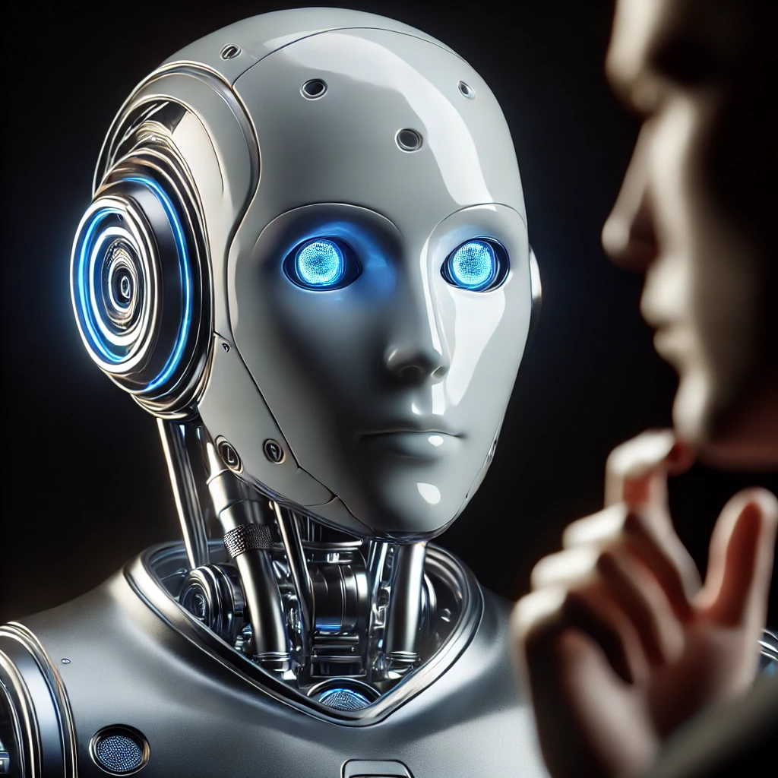
Sprecher identifikation (si)
1
Was ist SI?
2
Warum ist SI wichtig?
3
Wichtige konzepte
4
datensammlung
5
Moderne technische Ansätze
6
Schwächen von si-systemen
7
Ausblick
8
Q&A + Diskussion
Notes:
Abkürzung SI für Sprecher Identifikation
Womit werden wir uns heute beschäftigen.
Was ist Sprecher Identifikation überhaupt ?
Ich werde anhand von Beispielen erklären, warum Sprecher Identifikation heute wichtig ist
Einen groben Überblick über die Technologie und das Forschungsgebiet selbst.
Wie werden einen Exkurs in die Geschichte von Sprecher Identifikation sammeln.
Daten bilden die Grundlagen für die meisten System heutzutage, und genau so ist es auch bei Sprecher Identifikation Systemen, also werden wir uns anschauen wie Daten gesammelt werden und wie sie benutzt werden.
Wir werden uns auch eine state of the art Architektur anschauen und verschieden technische Ansätze miteinander vergleichen.
Wir werden auch auch auf die Schwächen von SI-Systemen eingehen
Basierend auf de ganzen Informationen werden wir versuchen in die Zukunft zu blicken und natürlich über mögliche Entwicklungen uns unterhalten.

Slide 3
Was ist Sprecheridentifikation?
Sprecheridentifikation ist eine biometrische Technologie, die Personen anhand ihrer einzigartigen Stimmmerkmale identifiziert.
Menschliche SI*
Computer SI*
Akustische Hinweise
Kontextuelle Informationen
Gedächtnis und Erfahrung
Merkmalextraktion
Modellierung: GMM, HMM, DNN
Vergleich und Entscheidung
HAuptunterschiede
Anpassung: Menschen reagieren flexibler auf Sprachvariationen als Computer.
Daten: Computer brauchen viele Daten, Menschen erkennen Stimmen mit wenig Kontakt.
Konsistenz: Computer sind konstant, Menschen variieren durch Aufmerksamkeit und Gedächtnis.
* SI = Sprecheridentifikation
Notes:
Was ist die einfachste Definition von Sprecher Identifikation: SI ist eine biometrische Technologie, die Personen Anhand ihrer einzigartigen Stimmmerkmale identifiziert. Also basiert diese Technologie an einem biologischen Merkmal: nämlich unsere Stimme.
Ich finde auch mega interessant was die Unterschiede zwischen Mensch und Computer im Kontext SI sind.
Wir Menschen nehmen akustische Hinweise wahr, haben Kontextuelle Information z.B. mit unserer Sicht über Sprache und haben ein sehr eiffizientes Gedächtnis über Stimmerkennung.
Maschinen basieren eher auf Merkmalextraktion und modellierung…was das genau ist warden wir uns gleich anschauen, um dann zu vergleihen und eine Entscheidung zu treffen.
Was heißt es aber genau?...Wir Menschen sind anpassungsfähiger, wenn wir die Stimmer unserer Mutter hören, auch wenn sie krank ist weil sie Halsschmerzen hat, warden wir sie trotzdem erkennen. Computer dagegen haben Schwierigkeiten damit. Computer brauchen riesige Mengen an Daten, um Stimmer zu erkennen und zu unterscheiden. Für euch reicht, mir heute zuzuhören und ihr könnten meine Stimme morgen im Flour erkennen. Maschine können ohne Unterbrechung Stimmen analysiren während wir Menschen abgelenkt warden können und somit unsere Aufmerksamkeit auf andere Aufgaben verteilen, die nicht mit Stimmen Erkennung zu tun haben.

Slide 4
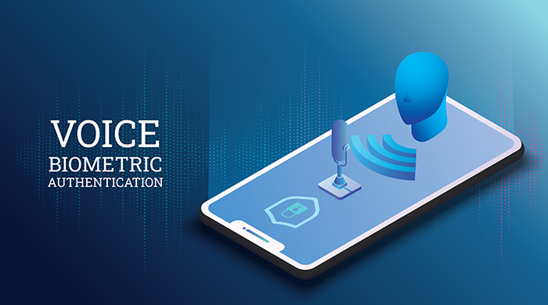
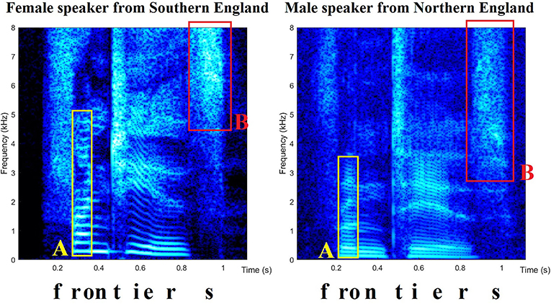
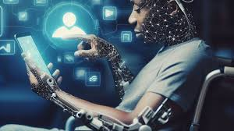
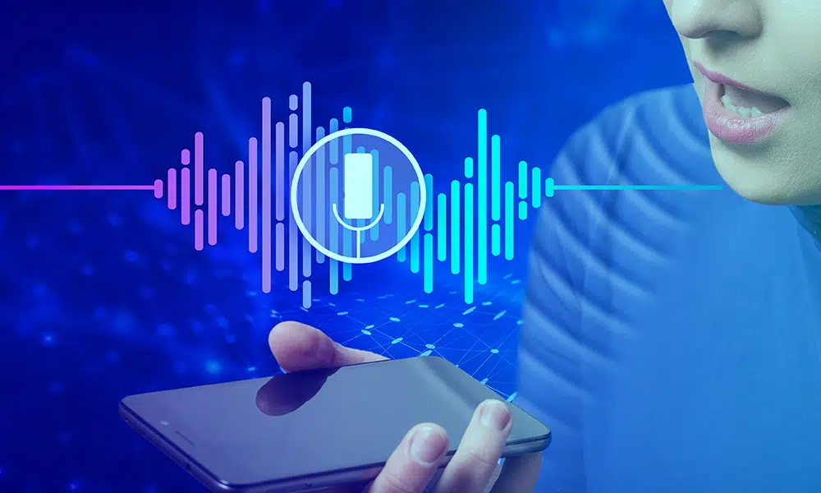
Warum ist SI* wichtig?
Sicherheit und Authentifizierung
Forensische Anwendungen
Si ist ein Biometrisches verfahren und gilt
nicht-invasive und bequeme Methode zur IdentitätsÜberprÜfung in verschiedenen Anwendungen.
SI unterstÜtzt die Aufklärung von Straftaten und Gerichtsverfahren durch die Analyse von Stimmaufnahmen.
Assistive Technologien
Personalisierte Nutzererlebnisse
Personen mit Behinderungen profitieren von sprachgesteuerten Systemen mit SI, die Barrierefreiheit und Unabhängigkeit fördern.
Moderne Geräte nutzen SI, um Antworten und Dienste individuell anzupassen. Dies erhöht die Benutzerzufriedenheit und -bindung.
* SI = Sprecheridentifikation
Notes:
Aber… Warum ist Sprecher Identifikation wichtig. Und die einfache Antwort lautet: “Weil diese Technologie einen riesigen Spektrum an Anwendungsmöglichkeiten hat.”
Z.B dient Sprecher Identification als nicht invasive und bequeme Sicherheits und Authentifizierungs Methode. Es gibt ciele Unternehmen, die ihre Kunden durch die einzigartigen Stimmenmerkmale identifizieren, bevor sie Transaktionen durchführen
SI findet auch Anwendung in der Forensik. In Strafuntersuchungen und rechtlichen Verfahren, indem sie Personen anhand von Sprachaufnahmen identifiziert und dient als entscheidendes Beweis vor Gericht.
Menschen mit körperlicher und motorischer Beieinträchtigung profitieren von SI, in dem Sie IoT Geräte durch ihre Stimme benutzen können, die natürlich nur auf ihre Stimme einstellt sind.
Aber natürlich spielt Sprecher Identifikation eine zentrale Rolle in der personalisierung von Mensch Computer Interaktion. Wir kennen alle Technologien, wie Siri, ChatGPT Voice Mode oder Gemini, die natürlich nur auf unsere Persönliche Stimme eingestellt sind.

Slide 5
WICHTIgE KONZEPTE
Speaker recognition
Speaker identification
speaker verification
Speaker identification
Open/Closed set systems
Text dependency
Ist der Sprecher wirklich die Person?
WER spricht?
Notes:
Das große Forschungsgebiet heißt Spreaker Recognition und befasst sich ganz allgemein damit Menschen Anhand ihrer Stimme zu erkennen. Dieses Forschungsgebiet unterteilt sich in zwei Bereiche:
Speaker Verifikation: Hier gibt ein Sprecher eine Identität vor und wir verusche die Frage zu beantworten «Ist diese Person wirklich, die für sie sich ausgibt?»
Das zweiche Gebit und unser Thema für heute ist Speaker Identifikationund beschäftigt isch mit der Frage «Wer Spricht?»
Es gibt zwei wichtige Merkmale von Sprecher Identifikation Systemen.
1. Ob sie ein open oder closed set System benutzen. Sprecher Identifikation Systemen vergleichen eingehende Stimmen, mit schon vorgemerkten Stimmen mit der jeweiligen Identität, und finden somit Heraus, um wen es sich handelt. Open und Closed bezieht sich darauf, ob die Möglichkeit besteht, dass die eingehende Stimme unbekannt ist (also open) oder ob die Stimme in der Datenbank schon vermerkt sein muss.(also closed)
2. Ob es sind um einen Text Abhängigen System oder Text unabhängigen System handelt. Man gibt sozusagen einer Person vor, was sie ausprechen soll. Ich habe ja erwähnt das SI-Sytemen riesige Mengen an Daten brauche, und eine solche Anwendung vereinfacht natürlich die Identifikation.

Slide 6
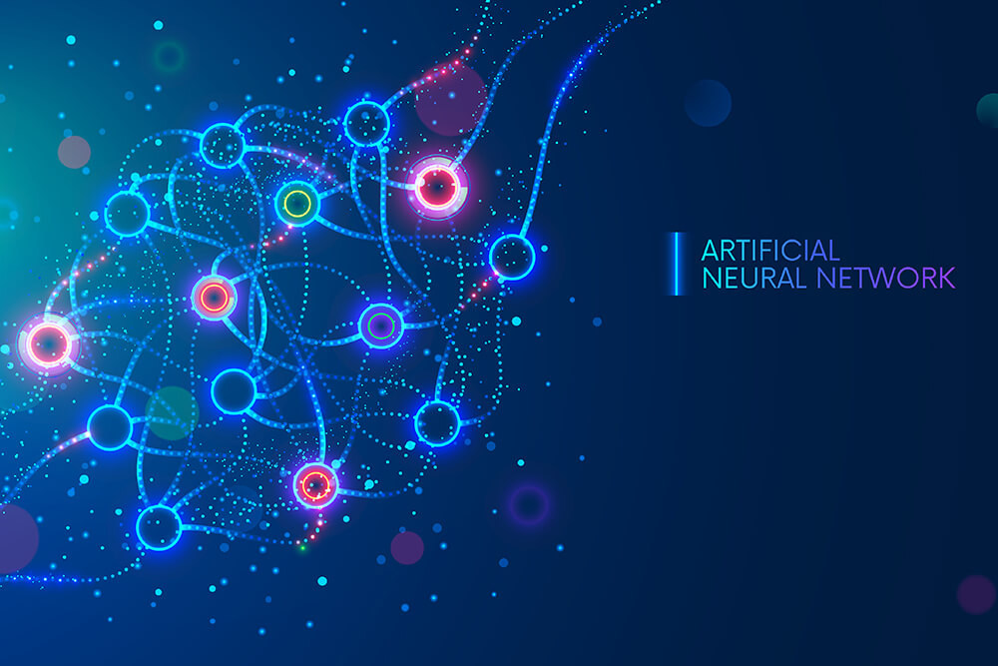
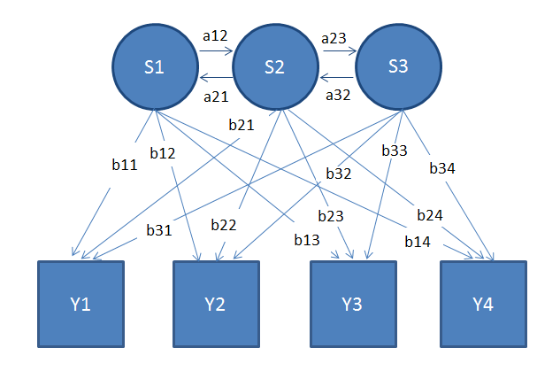
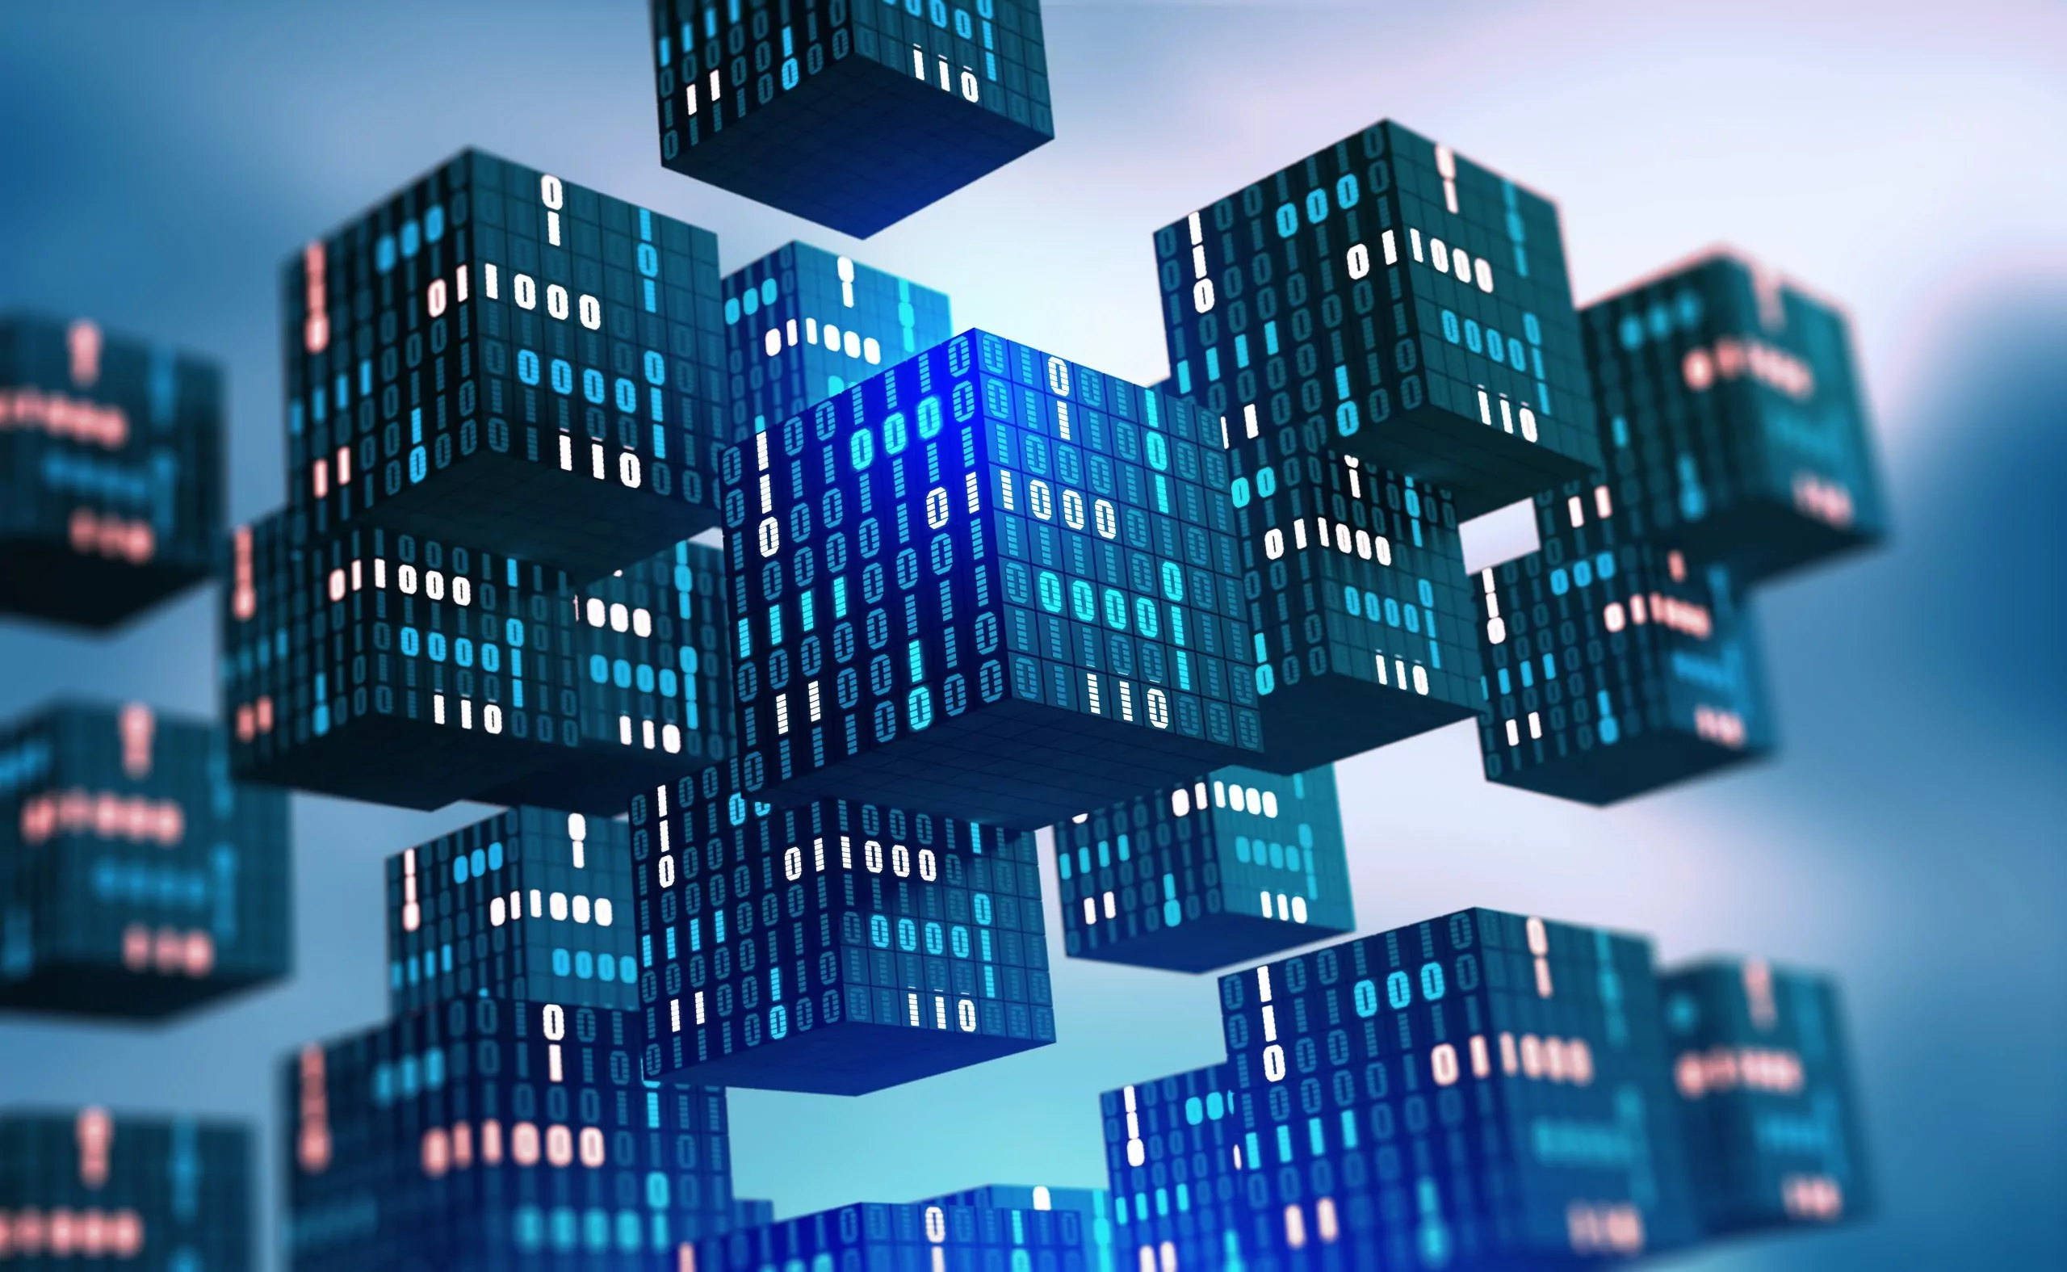
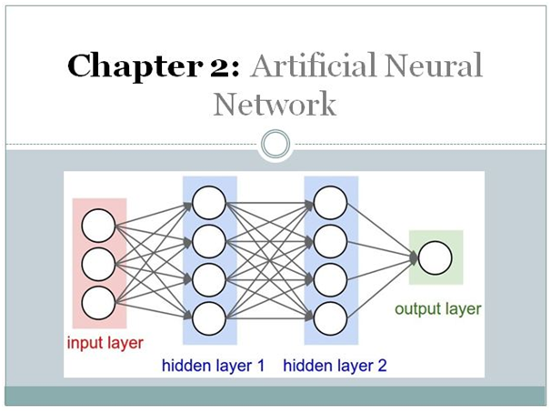
Geschichte der Sprecheridentifikation
2010er:
Fortschritte im Deep Learning
1960er-1970er: Lineare Prädiktions-Cepstrum Koeffizienten
1990er:
Standardisierte Benchmarks durch NIST
1980er:
Hidden-Markov Modelle
1990er:
Entwicklung grosser Sprachdatenbanken
2000er:
Einsatz von Neuronalen Netzen
Notes:
Lineare Prädiktions-Cepstrum-Koeffizienten (LPCC): Diese Merkmale erfassen individuelle Stimmcharakteristika und erhöhen so die Erkennungsgenauigkeit.
Hidden-Markov-Modelle (HMM): Sie modellieren zeitliche Sprachmuster und ermöglichen eine präzisere Identifikation von Sprechern.
Standardisierte Benchmarks durch NIST: Das National Institute of Standards and Technology (NIST) hat standardisierte Benchmarks und Evaluierungsrichtlinien für die Sprechererkennung entwickelt, die eine einheitliche Grundlage für den Vergleich verschiedener Systeme und Algorithmen bieten.
Entwicklung großer Sprachdatenbanken: Umfangreiche Sammlungen von Sprachaufnahmen ermöglichen das Training robuster und vielseitiger Erkennungssysteme.
Einsatz von Neuronalen Netzen: Künstliche neuronale Netze und andere maschinelle Lernverfahren werden für die Sprechererkennung eingesetzt, um komplexe Sprachmuster zu erkennen und die Robustheit der Systeme zu erhöhen.
University of Ulm
Fortschritte im Deep Learning: Deep Learning hat die Sprecheridentifikation revolutioniert, indem es die automatische Extraktion relevanter Merkmale und die Modellierung komplexer Zusammenhänge ermöglicht.

Slide 7
Datensammlung
LAB ONLY evaluation
Data snooping
Gefahr
Low Data Quality
Sampling Bias
Lösung
Zuverlässige Quellen
Robustheit sichern
Hohe Varianz der Eigenschaften
Diverse Quellen: Youtube videos, audio-books, podcasts
Realistische Szenarien
Synthetische Ergänzung
Metadaten: Alter, Geschlecht, herkunft
Massnahmen
Bekannte Datensätze: VoxCeleb, Librispeech, TIMIT, CallFriend

Slide 8
Moderne technische ansätze
Überblick
2
3
4
1
Feature Extraction
speech wave
modeling
classification
Reference template
Identification result
5
Notes:
Die Architektur von Sprecher Identifikation Systemen besteht hauptsächlich aus 3 Bausteinen, nämlich Merkmalextraktion, Modellierung und Klassifizierung.
Bei der Merkmalextraktion isoliren wir in einem ersten Schritt die Stimme von z.B. Hintergrundgeräuschen und minimieren somit die Anzahl an unnötigen Informationen.
In einem zweiten Schritt extrahieren wir Merkmale der Stimme wie Grundfrequenz, Sprechgeschwindigkeit, Variabilität, Amplitudenvariabilität
Allgemein ist das Ziel ist es aus den rohen Daten der Speech Wave, die wichtigsten herauszufiltern, die es ermöglichen einen Sprecher von dem anderen zu unterscheiden.
Bei der Modellierung erstellen wir eine strukturierte Representation der extrahierten Merkmale. Das ziel ist es die Daten so zu repäsentiren, dass sie sich zum Vergleich eignen.
Im letzten Schritt erstellen wir einen Similarity Score, der natürlich zum Vergleich dient. Wir vergleichen die modellierten Eigenschaften mit den bekannten Eigenschaften aus unserer Datenbank und schauen welche sich am meisten ähneln und treffen eine Entscheidung, um welche Person es sich handelt.
Wir werden und heute hauptsächlich Merkmalextraktion und Modellierung anschauen, da auch in der Forschung am meisten Potential hier stech, um robustere Sprecher Identifikation System zu bauen.

Slide 9
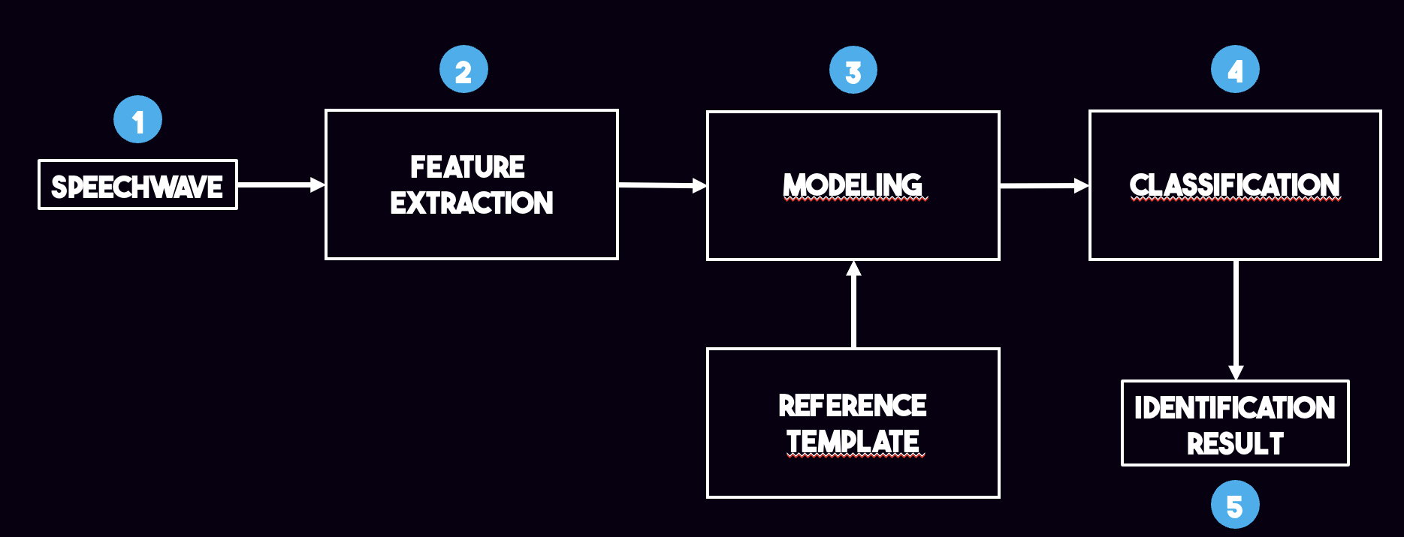



Moderne technische ansätze
Deep dive Feature Extraction
Mel-Frequency Cepstral Coefficients (MFCC):
$$Mel\left(f\right)= 2595 × \log_{10} ( 1 +\frac{f}{700} )$$
86.67%
Fast Fourier Transform (FFT):
$$χ\left(k\right)= \sum_{n=0}^{\frac{N}{2} − 1}{x\left(2n\right)e^{− \frac{j2π\left(2n\right)k}{N}}}+\sum_{n=0}^{\frac{N}{2} − 1}{x\left(2n+1\right)e^{− \frac{j2π\left(2n+1\right)k}{N}}}$$
86.67%
Discrete Wavelet Transform (DWT):
$$ψ_{S,T}\left(T\right)= \frac{1}{\sqrt{S}}ψ ( \frac{T−τ}{S} )$$
Paper: “Comparison of Feature Extraction for Speaker Identification System”, Y. Astuti
96.67%

Slide 10
Moderne technische ansätze
Deep dive Feature Extraction
Method
Accuracy
Mel-Frequency Cepstral Coefficients (MFCC)
86.67%
Fast Fourier Transform (FFT)
86.67%
Discrete Wavelet Transform (DWT)
96.67%
Paper: “Comparison of Feature Extraction for Speaker Identification System”, Y. Astuti,
2020
Notes:
1. MFCC (Mel-Frequency Cepstral Coefficients): Diese Methode filtert und analysiert Frequenzen so, wie sie vom menschlichen Gehör wahrgenommen werden.
2. FFT (Fast Fourier Transform): Diese Methode zerlegt den Klang in seine einzelnen Frequenzen, um Muster zu erkennen.
3. DWT (Discrete Wavelet Transform): Diese Methode analysiert den Klang auf verschiedenen Zeit- und Frequenzebenen für genauere Ergebnisse.
Das Paper hat Daten vin 30 Personen gesammel, und die Teilnehmer müssten sozusagen das gleiche Wort zweimal ausprechen. Man konnte so vergleichen welche Methoden am besten performen.
Die Diskrete Wavelet-Transformation (DWT) kann Signale gleichzeitig in Bezug auf Zeit und Frequenz analysieren. Dadurch erzielt sie eine hohe Genauigkeit. Allerdings benötigt DWT mehr Rechenzeit als die Fast Fourier-Transformation (FFT) und die Mel-Frequenz Cepstrum Koeffizienten (MFCC), da sie größere Merkmalsvektoren erzeugt. Dies zeigt einen Kompromiss zwischen Genauigkeit und Effizienz.

Slide 11
Moderne technische ansätze
Deep dive modeling
model
Accuracy
Gaussian Mixture Model
98,68%
Convolutional NN
92%
Long Short-Term Memory
95,77%
k-Nearest Neighbours
95,77%
Paper: ”Speaker Identification Using MFCC Feature Extraction: A Comparative Study Using GMM, CNN, RNN, KNN, and Random Forest Classifier”, D. R. Yerramreddy, 2023
Random Forest Classifier
95,77%
Notes:
Libri Speech als Datensatz und MFCC aks Merkmal extraktionsmethode.
Diese Studie hebt hervor, dass GMM besonders gut darin ist, statistische Merkmale der Sprache zu erfassen.
CNN sind sehr gut darin hirarchische Abhängigkeiten zu repäsentieren.
Gleichzeitig können tief lernende Modelle wie LSTM zeitliche Abhängigkeiten verarbeiten.
Gmm liefert die besten Ergebnisse mit auch geringen Rechenaufwand. Kann aber in der Regel nich zeitliche und Hirars´chische Abhängigkeiten darstellen. -> Falsche Daten ausgewählt für die Analyse

Slide 12
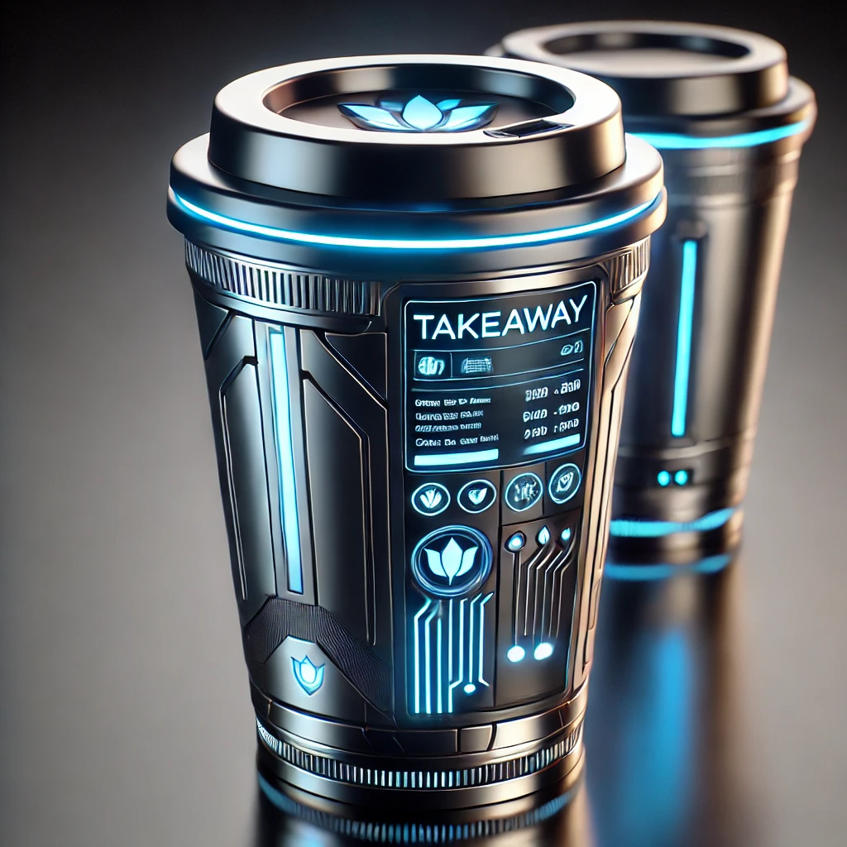
Moderne technische ansätze
Key Take-aways
Genauigkeit und RechenAufwand: Genauere Methoden brauchen mehr Rechenleistung und sind besser fÜr Online-Nutzung. Schnellere Methoden sind besser fÜr Echtzeit-Aufgaben.
Daten und Nutzung: Modelle, die zeitliche Abläufe verstehen, sind gut fÜr dynamische Aufgaben. Einfachere Modelle sind gut, wenn wenig Rechenleistung verfÜgbar ist.
Passende Methode wählen: Die Methode sollte zur Aufgabe passen, je nachdem, ob Genauigkeit, Schnelligkeit oder Einfachheit wichtiger ist.
1
2
3
Dino Dervisevic
12

Slide 13


Schwächen von SI Systemen
1
Variabilität der Stimmmerkmale
Multi-task Neural Networks
Lösungsvorschlag
Die Stimme einer Person kann sich durch Stimmung, Gesundheit oder Alter verändern.
Verbesserung durch gemeinsame Merkmalsextraktion und aufgabenspezifische branches
2
Hintergrund- geräusche
Noise Invariant Frame Selection
Lösungsvorschlag
akustische Bedingungen verringern die Genauigkeit beim Training und Testen
Verzerrungswerte zwischen Original- und Rauschversionen
* SI = Sprecheridentifikation
Notes:
-Durch die Aufgabenspezifische branches schafft es das Model Over und Underfitting zu vermeiden und ist somit sehr robust gegen Varianz. Das modell eignet sich sehr start für dynamische, also zeitabhängige Anwendung
- Preprocessing Methode der Merkmalextraktion, die durch die Verzerrungswerte kann man, die Bereiche in einer Sprachwelle zu identifizieren, die am wenigsten von Hontergrunggeräuschen Betroffen sind.

Slide 14
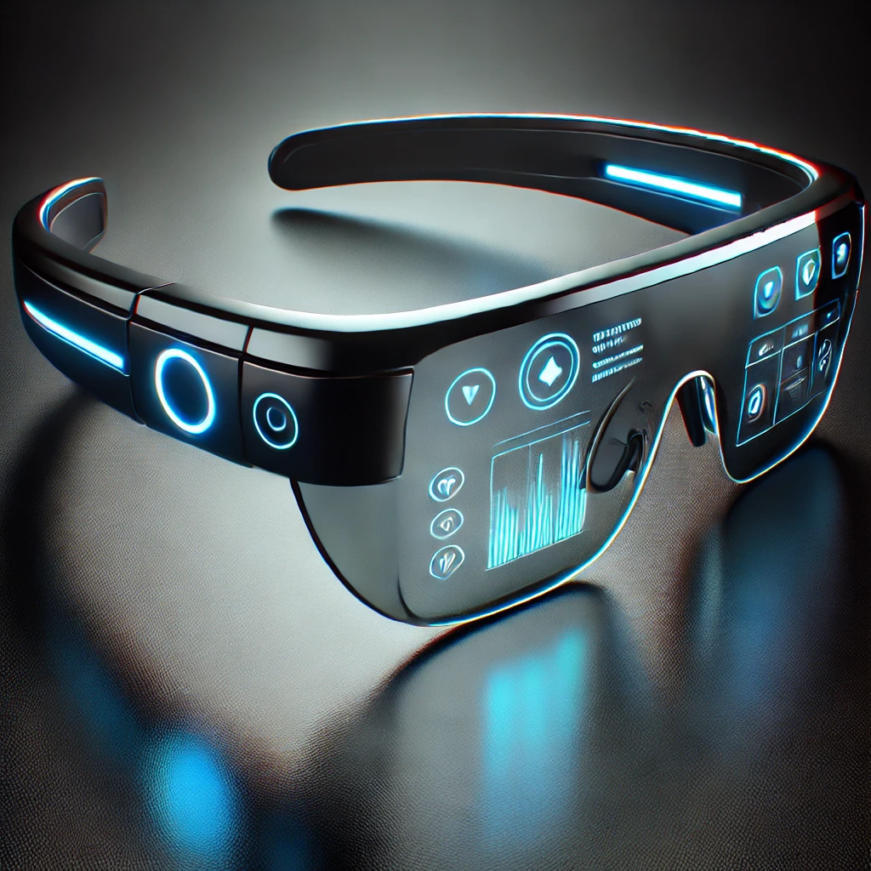
Ausblick
Ergänzung mit Multimodaler-Biometrie Kombination von Stimme mit Gesichtserkennung oder Verhaltensmustern erhöht die Genauigkeit und Sicherheit.
Einsatz in ressourcenarmen Umgebungen Leichte und effiziente Modelle sind wichtig fÜr Edge-Geräte und begrenzte Ressourcen.
Echtzeitanwendungen: Optimierung fÜr dynamische Umgebungen wie Smart Homes und IoT-Geräte.
1
2
3
Dino Dervisevic
14
Notes:
Vergleich auch Körpersprache oder Gesichtsmimik beim überprüfen von Identitäten.

Slide 15
Q&A
Haben sie in ihrem alltag schon Sprecheridentification als schlÜsseltechnoligie fÜr die mensch-computer-interaktion wahrgenommen?

